Slide 2

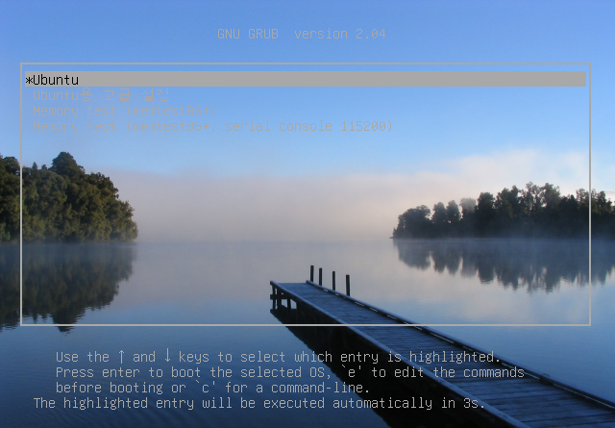
그놈 데스크탑 환경 설정
283쪽
<실습1> X 윈도의 바탕 화면과 테마를 설정
실습목표
X 윈도우의 바탕화면을 살펴본다.
바탕화면 및 테마를 변경시키는 방법을 익힌다.
GRUB 배경이미지를 변경해 보자.
결과 화면 (GRUB 배경이미지 변경)

Slide 3
비타민 퀴즈 5-1
288쪽
▶ 각 명령어 앞에 sudo를 붙여서 관리자 권한으로 실행해야 한다.

Slide 4
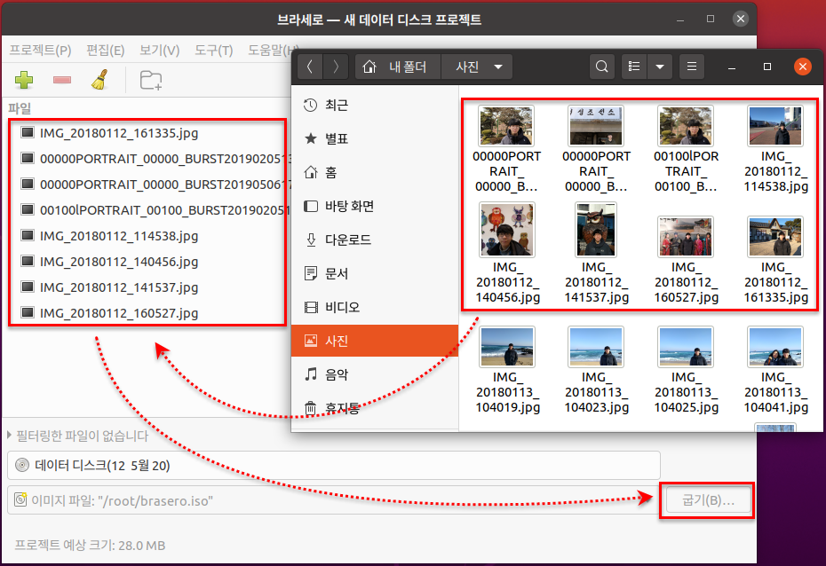
파일 브라우저 - 노틸러스
289쪽
<실습2> 노틸러스 사용
실습목표
Windows 탐색기와 비슷한 노틸러스의 활용법을 익힌다.
결과 화면 (노틸러스에서 CD/DVD 굽기)

Slide 5
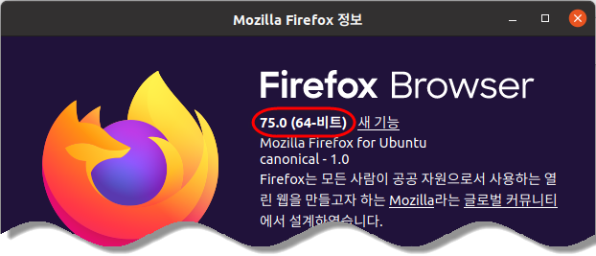
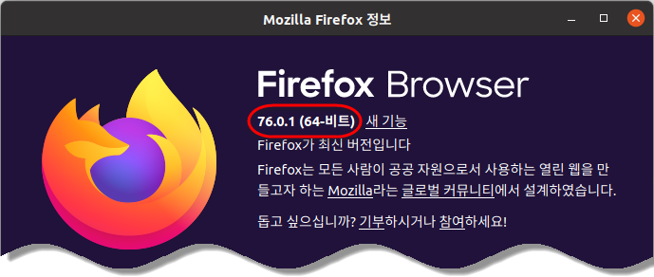
웹 브라우저- Firefox
296쪽
<실습3> Firefox 업그레이드
실습목표
Firefox를 최신 버전으로 업그레이드 한다
결과 화면 (업그레이드 및 한글화 전과 후)

Slide 6
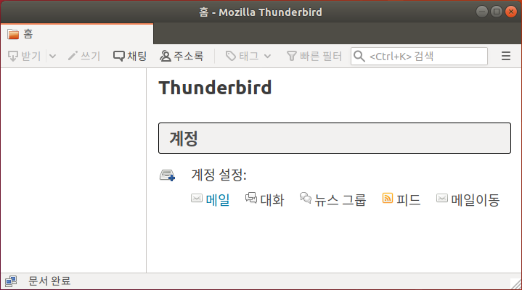
메일 클라이언트- 썬더버드
299쪽
썬더버드(Thunderbird))은 MS Outlook과 비슷한 기능을 하는 이메일 클라이언트
메뉴 : 즐겨찾기의 [Mozilla Thunderbird]
명령어 : thunderbird

Slide 7
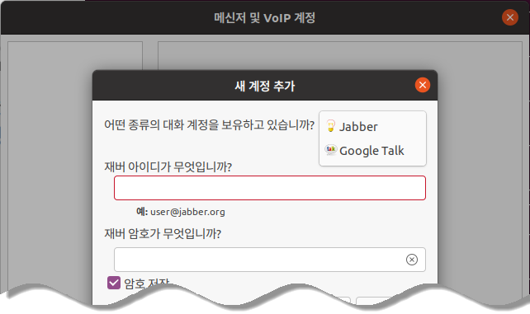
메신저 - 엠퍼시
300쪽
엠퍼시(Empathy)는 Jabber, Google Talk등 대부분의 메신저 서비스 프로그램으로 사용
명령어 : empathy

Slide 8
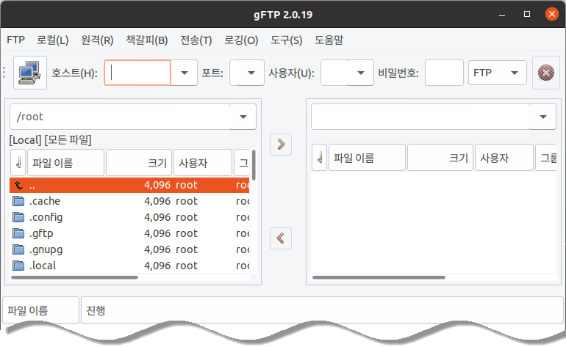
FTP 클라이언트 - gftp
300쪽
명령어 : gftp
실행 : [현재 활동] → [프로그램 표시] → [gFTP]

Slide 9
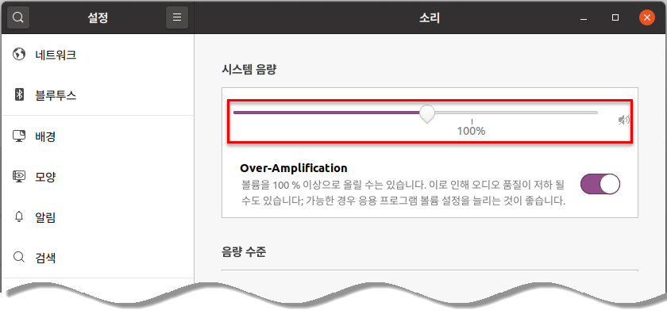
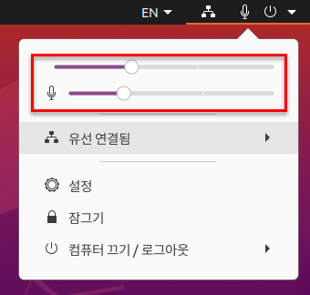
사운드 설정 및 음량 조절
301쪽
명령어 : gnome-control-center sound 명령어를 실행
바탕 화면 오른쪽 위에 있는 [▼] 아이콘을 클릭

Slide 10
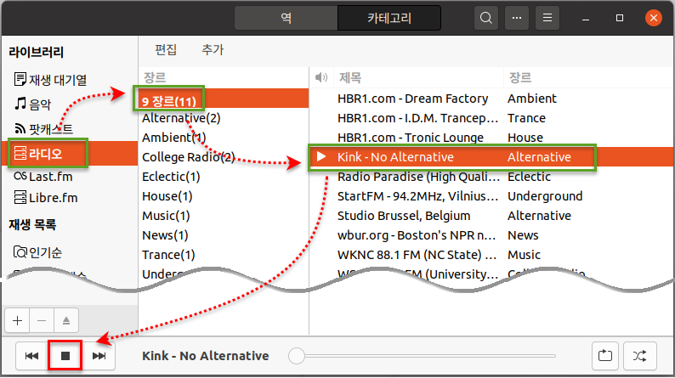
멀티미디어 - 음악 재생과 인터넷 라디오 재생
302쪽
메뉴 : [현재 활동] → [프로그램 표시] → [리듬박스]
명령어 : rhythmbox

Slide 11
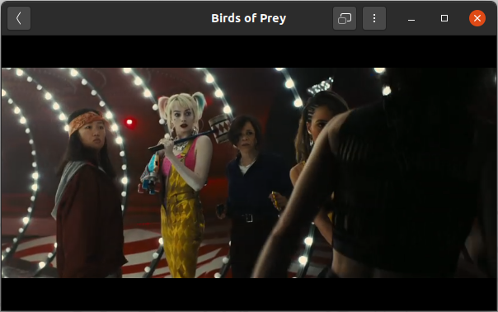
멀티미디어 - DVD 재생 및 동영상 플레이어
303쪽
메뉴 : [현재 활동] → [프로그램 표시] → [동영상]
명령어 : totem
관련 패키지를 설치해야 동영상이 보일 수 있다.

Slide 12
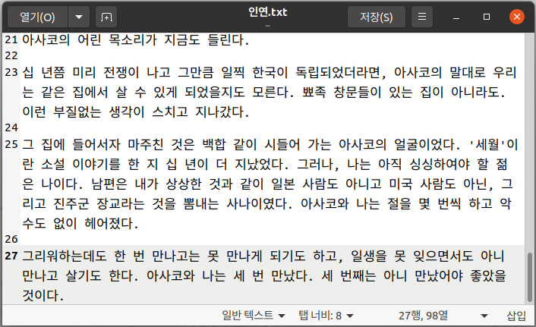
문서 편집기/뷰어- gedit
303쪽
메뉴 : [현재 활동] → [프로그램 표시] → [텍스트 편집기]
명령어 : gedit
Windows의 메모장 역할
우분투 20.04에 포함된 gedit은 행번호가 보임

Slide 13
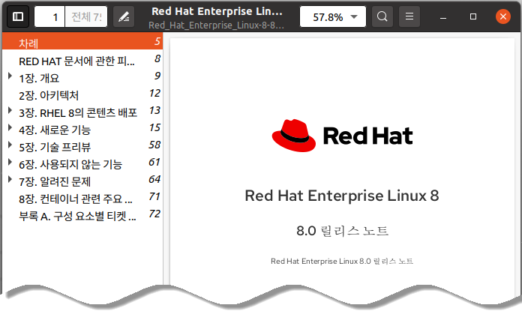
문서 편집기/뷰어- evince
304쪽
메뉴 : [현재 활동] → [프로그램 표시] → [모두] → [문서 보기]
명령어 : evince
PDF 등의 다중 문서 뷰어

Slide 14
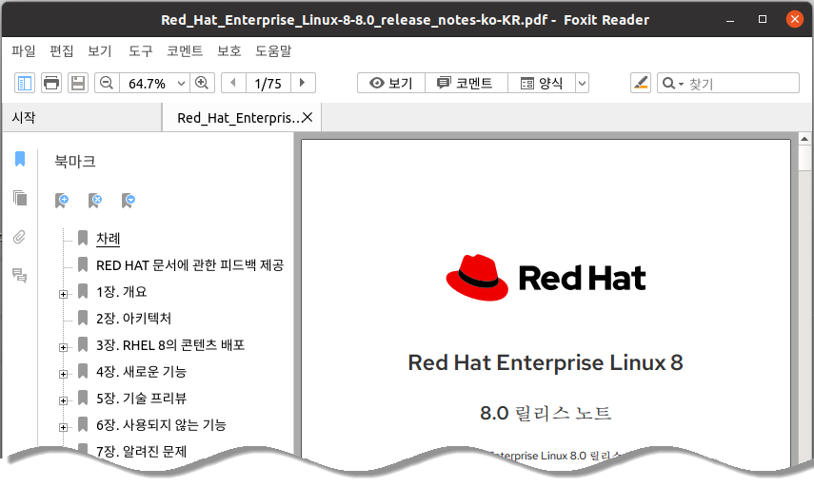
305쪽
<실습4> Foxit Reader 설치
실습목표
무료인 Foxit Reader를 사용해보자.
결과 화면

Slide 15
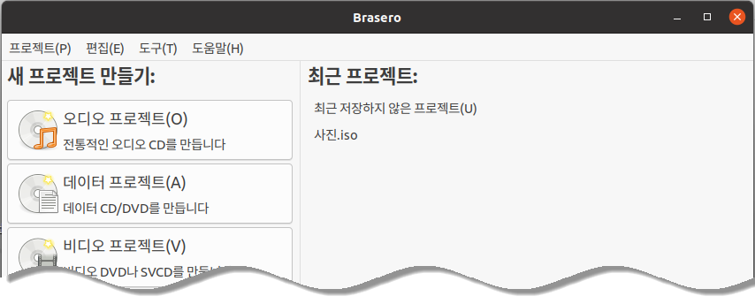
CD/DVD 레코딩 - 브라세로
307쪽
메뉴 : [현재 활동] → [프로그램 표시] → [브라세로]
명령어 : brasero
CD/DVD를 레코딩 하는 툴

Slide 16
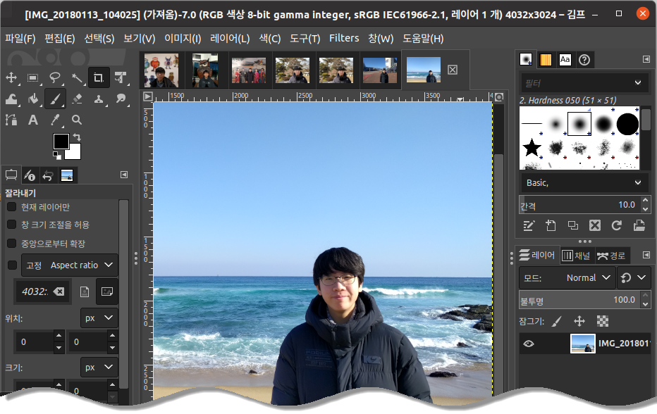
그래픽 편집 – GIMP
307쪽
Windows의 포토샵과 비슷한 기능
apt install gimp 명령을 실행해 설치
메뉴: [현재 활동] → [프로그램 표시] → [김프 이미지 편집기]
명령어 : gimp

Slide 17
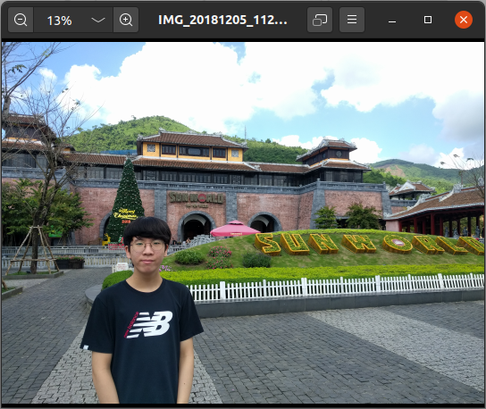
그림 보기 – eog
308쪽
Windows의 알씨(Alsee) 등과 비슷
메뉴: [현재 활동] → [프로그램 표시] → [모두] → [이미지 보기]
명령어 : eog

Slide 18
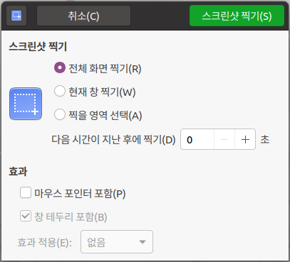
스크린샷
309쪽
메뉴: [현재 활동] → [프로그램 표시] → [모두] → [스크린샷]
화면을 캡처할 때 사용

Slide 19
LibreOffice (1)
309쪽
상용인 Microsoft Office와 견주어도 별로 뒤떨어지지 않으며 오픈 소스로 제공
워드에 대응하는Writer, 엑셀에 대응하는 Calc, 파워포인트에 대응하는 Impress, 액세스에 대응하는 Base
LibreOffice는 원래 OpenOffice라는 제품에서 갈라져 나온 제품이다.
Windows용, Mac용, Linux용 모두를 무료로 배포

Slide 20
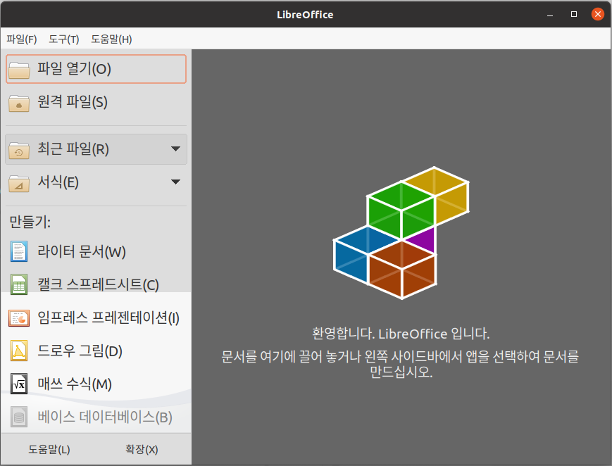
LibreOffice (2)
310쪽
통합해서 실행할 때는 libreoffice 명령을 실행

Slide 21
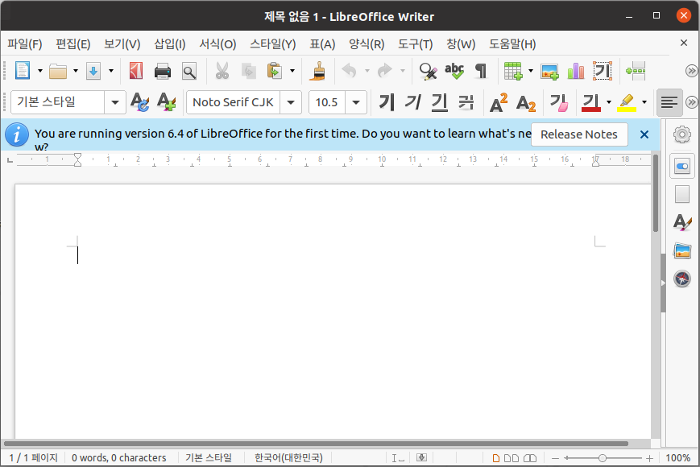
워드프로세서 - Writer
310쪽
메뉴 : [현재 활동] → [프로그램 표시] → [LibreOffice Writer]
명령어 : libreoffice --writer
MS Word의 파일 포맷인 *.doc및 *.docx를 지원하며, PDF 파일로 저장하는 기능도 제공

Slide 22
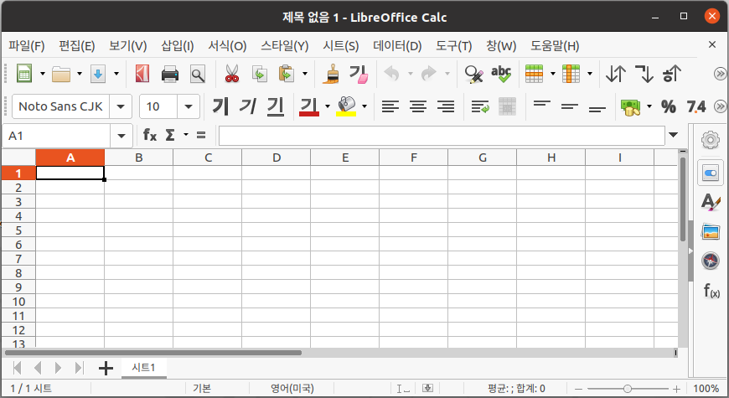
스프레드시트 – Calc
311쪽
메뉴 : [현재 활동] → [프로그램 표시] → [LibreOffice Calc]
명령어 : libreoffice --calc
MS Excel의 파일 포맷인 xls와 xlsx를 지원하며, PDF 파일로 저장하는 기능도 제공

Slide 23
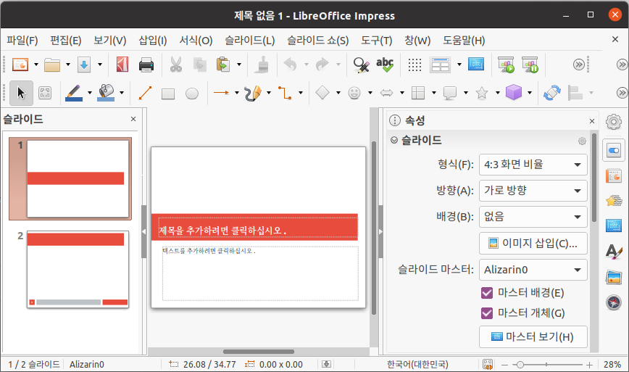
프레젠테이션 툴 – Impress
312쪽
메뉴 : [현재 활동] → [프로그램 표시] → [LibreOffice Impress]
명령어 : libreoffice --impress
MS Powerpoint의 파일 포맷인 ppt와 pptx를 지원하며, PDF 파일로 저장하는 기능도 제공

Slide 24
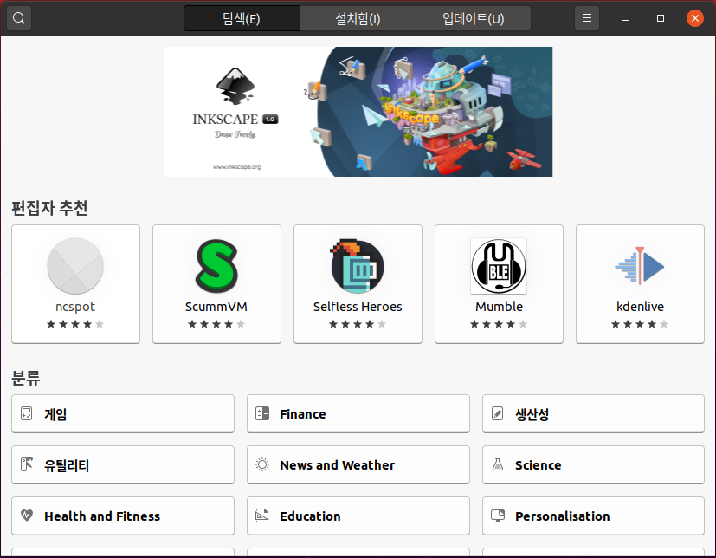
우분투 소프트웨어 센터
312쪽
응용 프로그램 스토어
수천 개 이상의 무료 및 상용 소프트웨어를 판매
검색을 통해서 원하는 소프트웨어를 클릭만으로 설치
[현재 활동] → [Ubuntu Software]

Slide 25
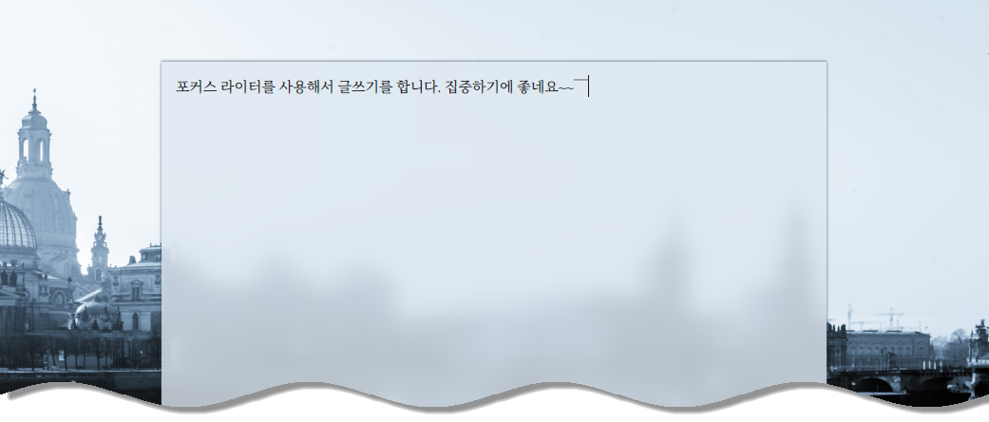
간편한 글쓰기 도구 : 포커스 라이터 (FocusWriter)
314쪽
우분투 소프트웨어 센터에서 focuswriter로 검색
[현재 활동] → [프로그램 표시] → [포커스 라이터]

Slide 26
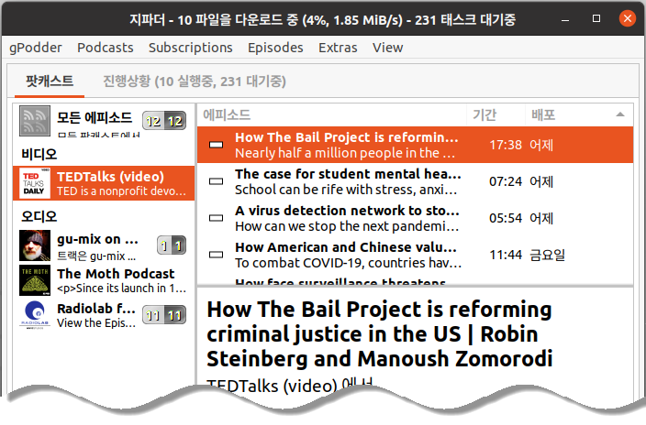
팟캐스트 프로그램 : 지파더
315쪽
다양한 팟캐스트의 검색 및 관리를 제공
우분투 소프트웨어 센터에서 gpodder로 검색

Slide 27
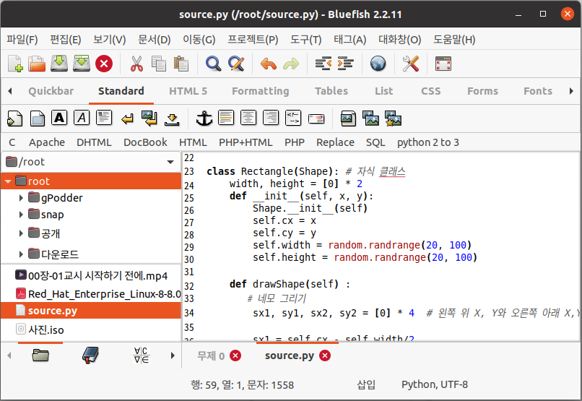
간단한 프로그래밍 언어 편집기 : 블루피시
315쪽
C, HTML, PHP, SQL, Python 등을 편집
색상 및 자동완성을 지원
우분투 소프트웨어 센터에서 bluefish 로 검색

Slide 28
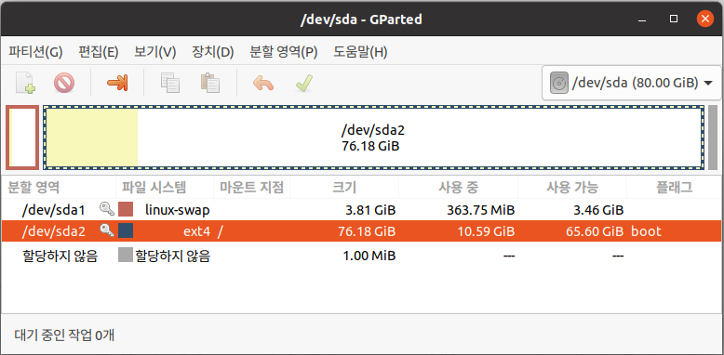
시각적 디스크 파티션 : 지파티드
316쪽
하드디스크의 파티션을 그래픽 화면으로 처리
데이터의 손실 없이 파티션의 변경하는 기능
우분투 소프트웨어 센터에서 gparted로 검색

Slide 29
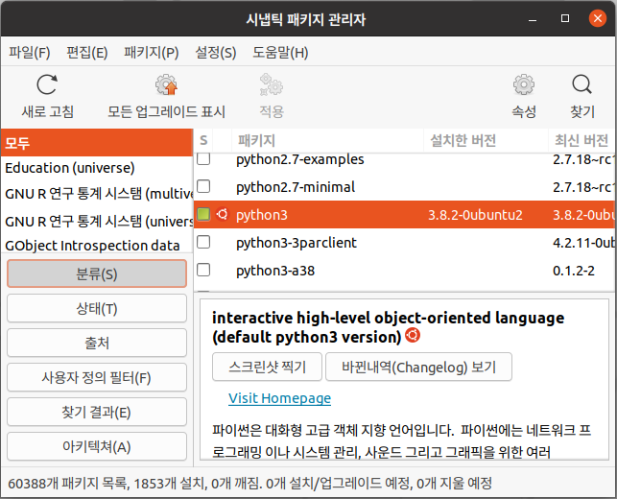
편리한 패키지 관리 : 시냅틱 패키지 관리자
317쪽
그래픽 환경으로 패키지 관리
GUI 모드에서 패키지의 설치, 삭제, 업그레이드
우분투 소프트웨어 센터에서 synaptic으로 검색

Slide 30
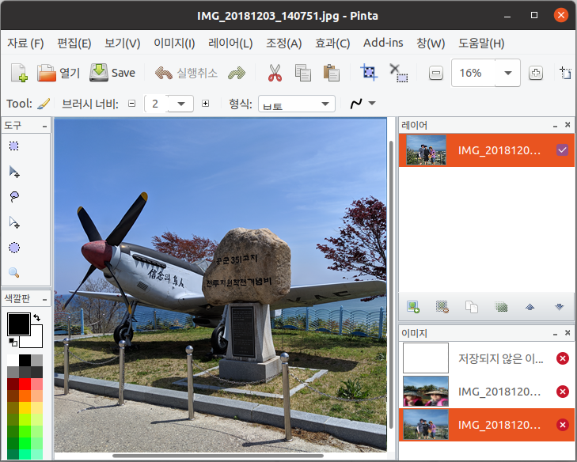
간단한 이미지 편집기 : 핀타
317쪽
이미지 편집을 위한 도구로, 김프보다 더 간단
우분투 소프트웨어 센터에서 pinta로 검색

Slide 31
318쪽
비타민 퀴즈 5-2
▶ [시작] → [모든 프로그램] → [시스템] → [살펴보기(소프트웨어 센터)]를 선택한다.

Slide 32
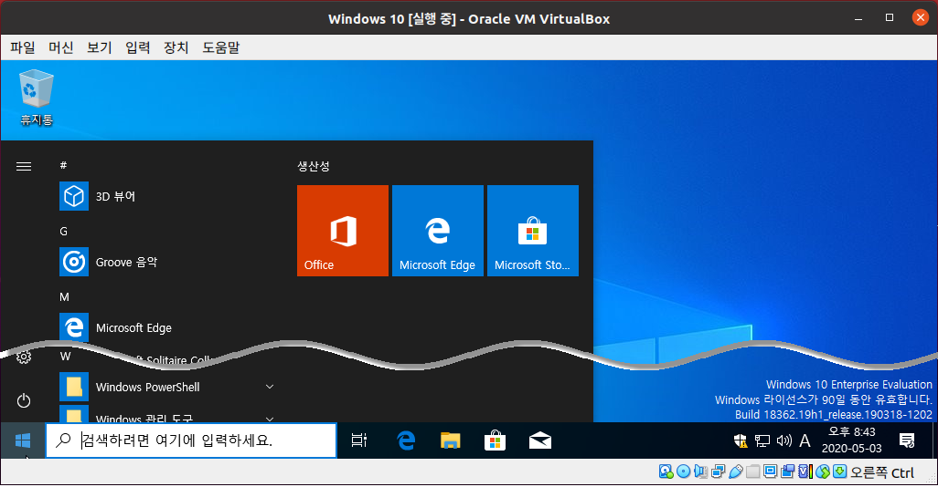
리눅스에서 Windows용 응용 프로그램 실행
319쪽
<실습5> 우분투 안에 Windows 설치
실습목표
VirtualBox 프로그램을 이용해서 Windows를 설치한다.
결과 화면 (우분투 안에서 Windows 10 설치)

Slide 33
비타민 퀴즈 5-3
328쪽
▶ 힌트 1 :
https://www.microsoft.com/ko-kr/evalcenter/evaluate-windows-server에서 다운로드 한다

Slide 34
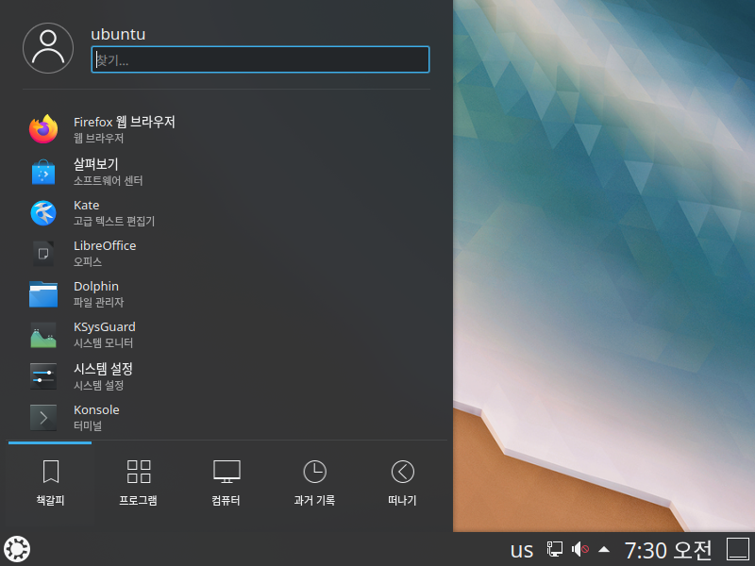
KDE 데스크톱의 사용
328쪽
<실습6> KDE 설치
실습목표
KDE를 설치하고 기본으로 KDE가 작동되도록 설정한다.
결과 화면 (KDE 데스크탑 운영)

Slide 35
비타민 퀴즈 5-4
331쪽
▶ 힌트 1 : 메모리를 2GB 이상 할당한 후, kubuntu-desktop 패키지를 설치한다.
▶ 힌트 2 : 설치가 완료되면 재부팅한다.

